Slide 1
MESSE DU 15 SEPTEMBRE 2024
Messe des Familles
24ème dimanche ordinaire – Année B

Slide 2
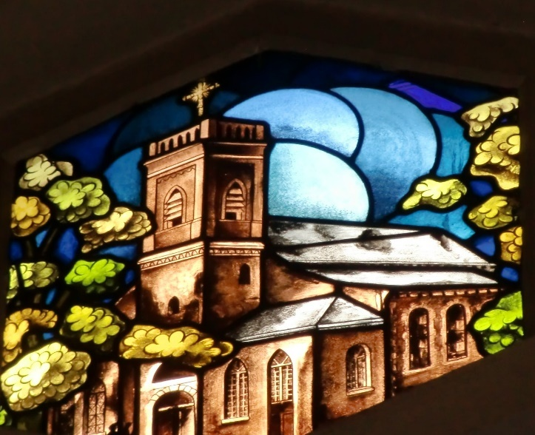
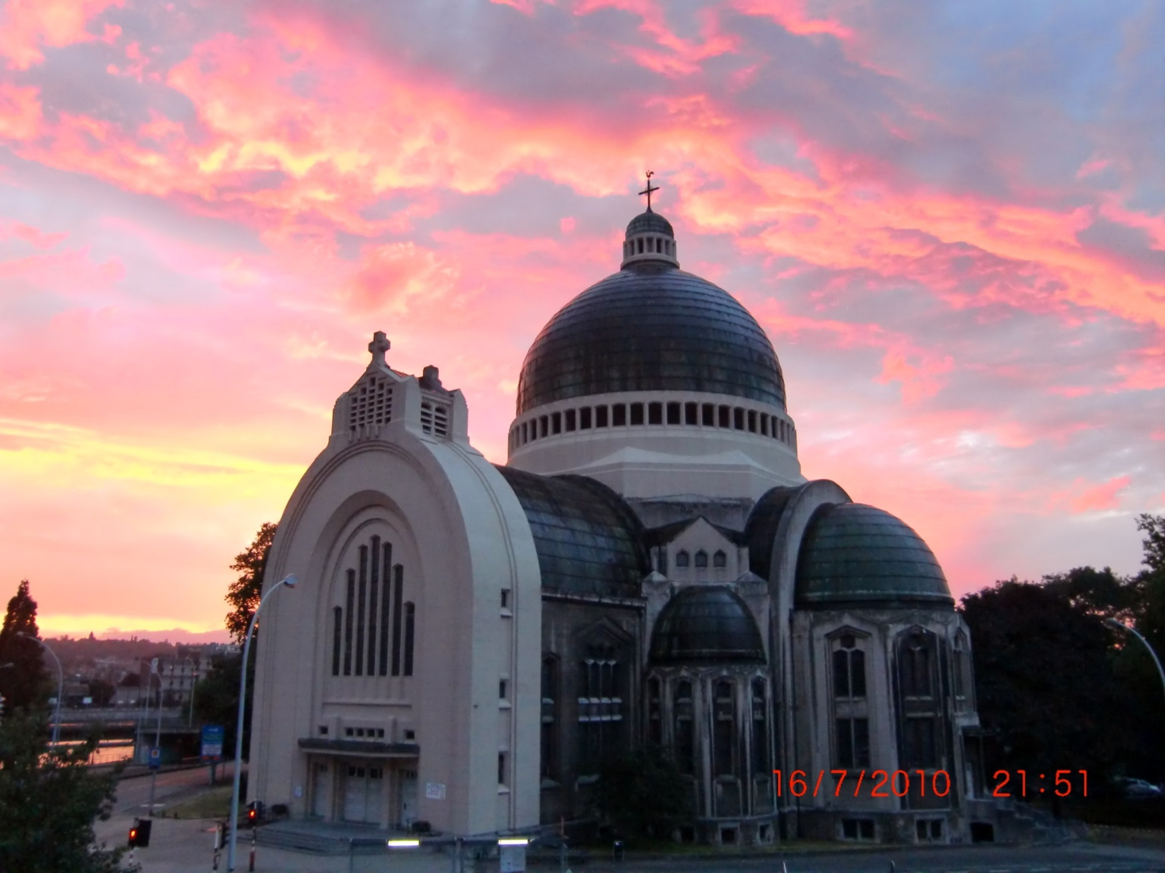
Saint Vincent,
l’ancienne église

Slide 3
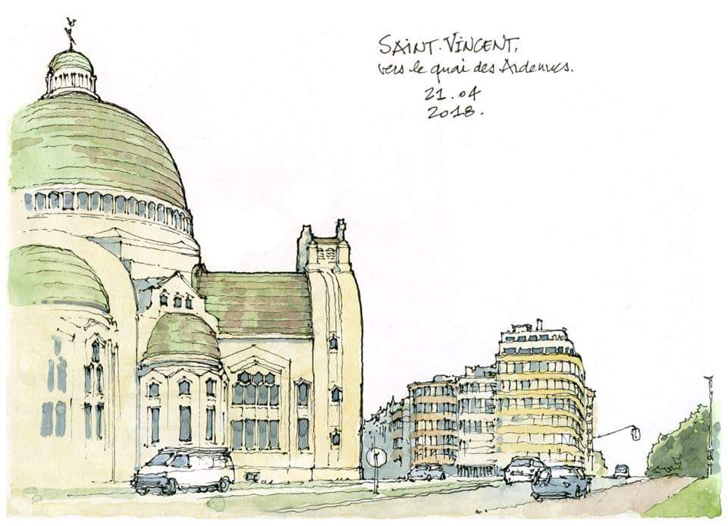

Slide 5
En famille, en peuple, en Église
Refrain :
En famille, en peuple, en Église, Seigneur nous arrivons
de tous les horizons. En famille, en peuple, en Église, Seigneur nous arrivons
pour célébrer Ton nom.
1.
Tu nous accueilles différents, C'est Toi qui nous rassembles! Chacun de nous est Ton enfant, Car Tu es l'amour!

Slide 6
Refrain :
En famille, en peuple, en Église, Seigneur nous arrivons
de tous les horizons. En famille, en peuple, en Église, Seigneur nous arrivons
pour célébrer Ton nom.
2.
Nous avons quittés nos maisons, C'est Toi qui nous rassembles! C'est notre vie que nous T'offrons, Car Tu es l'amour!

Slide 7
Refrain :
En famille, en peuple, en Église, Seigneur nous arrivons
de tous les horizons. En famille, en peuple, en Église, Seigneur nous arrivons
pour célébrer Ton nom.
3.
Nous avons froid, nous avons faim, C'est Toi qui nous rassembles! Tu viens nous partager Ton pain, Car Tu es l'amour!

Slide 9
Seigneur, prends pitié
Messe avec des familles
Patrick Richard
1.
Ô Seigneur notre ami
Tu appelles au bonheur
Ô Seigneur notre ami
Tu connais notre cœur !
Pour nos manques d'amour
Pour nos manques de foi
Seigneur, Seigneur,
prends pitié.
SEIGNEUR, SEIGNEUR,
PRENDS PITIÉ.

Slide 10
2.
Toi le Christ, Toi qui viens
Pour ceux qui sont tombés
Tu viens tendre la main
Et jamais condamner !
Pour nos méchancetés
Et pour tous nos faux-pas
Ô Christ, Ô Christ,
prends pitié.
Ô CHRIST, Ô CHRIST,
PRENDS PITIÉ.

Slide 11
3.
Ô Seigneur de la vie
Tu veux nous envoyer
Dans le vent de l'Esprit
Pour semer l'amitié !
Viens éloigner le mal
Effacer nos péchés
Seigneur, Seigneur,
prends pitié.
SEIGNEUR, SEIGNEUR,
PRENDS PITIÉ.

Slide 13
Gloire à Dieu
(Patrick Richard) Gloire à Dieu
au plus haut des cieux
et paix sur la terre
aux hommes qu’il aime! Gloire à Dieu
au plus haut des cieux.
Gloire, Gloire, Gloire à Dieu! 1
Nous te louons
nous te bénissons.
Nous t’adorons
nous te glorifions Et nous te rendons grâce
Pour ton immense Gloire

Slide 14
Gloire à Dieu
au plus haut des cieux
et paix sur la terre
aux hommes qu’il aime! Gloire à Dieu
au plus haut des cieux.
Gloire, Gloire, Gloire à Dieu! 2
Seigneur Dieu le père
tout puissant,
Seigneur fils unique,
Jésus Christ, Seigneur agneau de Dieu
le Fils du Père

Slide 15
Gloire à Dieu
au plus haut des cieux
et paix sur la terre
aux hommes qu’il aime! Gloire à Dieu
au plus haut des cieux.
Gloire, Gloire, Gloire à Dieu! 3
Toi qui enlève les tous les péchés,
Sauve-nous du mal, prends pitié, Assis auprès du Père,
Écoute nos prières

Slide 16
Gloire à Dieu
au plus haut des cieux
et paix sur la terre
aux hommes qu’il aime! Gloire à Dieu
au plus haut des cieux.
Gloire, Gloire, Gloire à Dieu!
4.
Car toi seul es Saint
et Seigneur,
toi seul es le très haut
Jésus Christ, Avec le Saint Esprit,
Dans la gloire du Père.

Slide 18
PSAUME 114
Je marcherai
en présence du Seigneur
sur la terre des vivants.
1. J’aime le Seigneur:
il entend le cri de ma prière;
il incline vers moi son oreille:
toute ma vie, je l’invoquerai.
2. J’étais pris dans les filets de la mort,
retenu dans les liens de l’abîme,
j’éprouvais la tristesse et l’angoisse;
j’ai invoqué le nom du Seigneur:
« Seigneur, je t’en prie, délivre-moi! »
3. Le Seigneur est justice et pitié,
notre Dieu est tendresse.
Le Seigneur défend les petits:
j’étais faible, il m’a sauvé.

Slide 20
Alléluia
Messe avec des familles – Patrick Richard)
ALLÉLUIA, ALLÉLUIA,
ALLÉLUIA, ALLÉLUIA.
1
Louez le Seigneur
Béni soit son nom
Sa Parole écrit le Livre
du bonheur.
2
Louez le Seigneur
Acclamez son nom
Son Amour écrit le Livre
du bonheur.

Slide 22
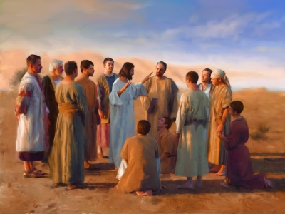

Slide 23
SYMBOLE DES APOTRES (Credo)
Je crois en Dieu, le Père tout-puissant,
Créateur du ciel et de la terre.
Et en Jésus Christ, son fils unique,
notre Seigneur,
qui a été conçu du Saint Esprit,
est né de la Vierge Marie,
a souffert sous Ponce Pilate,
a été crucifié, est mort et a été enseveli,
est descendu aux enfers,
le troisième jour est ressuscité des morts,
est monté aux cieux,
est assis à la droite de Dieu
le Père tout-puissant,
d’où il viendra juger les vivants et les morts.
Je crois en l’Esprit Saint,
à la sainte Eglise catholique,
à la communion des saints,
à la rémission des péchés,
à la résurrection de la chair,
à la vie éternelle.
Amen

Slide 25
INTENTIONS
Ô Seigneur, en ce jour,
Écoute ma prière

Slide 27
C’est mon joyeux service
1. C'est mon joyeux service
D'offrir à Jésus-Christ,
En vivant sacrifice,
Mon corps et mon esprit.
Refrain
Accepte mon offrande,
Bien-aimé Fils de Dieu !
Et que sur moi descende
La flamme du saint lieu !
2. J'abandonne ma vie,
Sans regret ni frayeur,
À ta grâce infinie,
Ô mon Libérateur !

Slide 28
Refrain
Accepte mon offrande,
Bien-aimé Fils de Dieu !
Et que sur moi descende
La flamme du saint lieu !
3. Qu'un feu nouveau s'allume
Par ton amour en moi,
Et dans mon cœur consume
Ce qui n'est pas à toi !
4. Viens, Jésus !
Sois mon maître ;
Par ton sang racheté,
À toi seul je veux être
Et pour l'éternité.

Slide 29
Refrain
Accepte mon offrande,
Bien-aimé Fils de Dieu !
Et que sur moi descende
La flamme du saint lieu !

Slide 31
SAINT LE SEIGNEUR
(Messe avec des familles)
Soliste :
Saint, saint, saint, le Seigneur,
Dieu de l’univers !
Tous :
Saint, saint, saint, le Seigneur,
Dieu de l’univers !
Soliste :
Le ciel et la terre,
sont remplis de ta gloire !
Tous :
Le ciel et la terre,
sont remplis de ta gloire !

Slide 32
Soliste :
Hosanna, hosanna, au plus haut des cieux.
Tous :
HOSANNA, HOSANNA AU PLUS HAUT DES CIEUX
Soliste :
Béni soit celui qui vient au nom du Seigneur !
Tous :
Béni soit celui qui vient au nom du Seigneur

Slide 33
Soliste :
Hosanna, hosanna, au plus haut des cieux.
Tous :
HOSANNA, HOSANNA AU PLUS HAUT DES CIEUX

Slide 35
Anamnèse
(Messe avec des familles)
Soliste :
Gloire à toi qui étais mort.
Tous : GLOIRE À TOI
QUI ÉTAIS MORT.
S. : Gloire à toi ressuscité.
T. : GLOIRE À TOI RESSUSCITÉ.
Soliste : Tu reviendras,
nous t’attendons.
Tous : TU REVIENDRAS,
NOUS T’ATTENDONS.

Slide 37
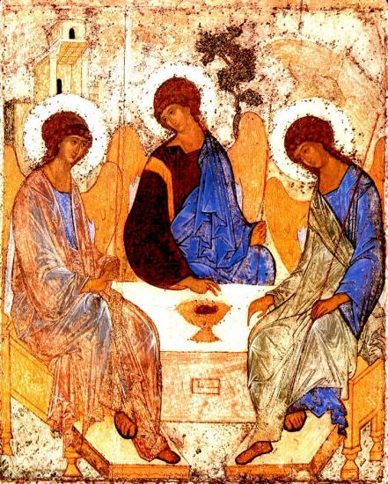

Slide 39
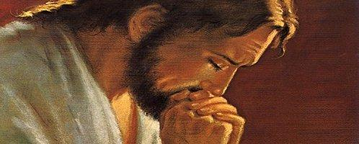

Slide 40
PRIÈRE POUR LA PAIX
Seigneur Jésus Christ, tu as dit à tes apôtres :
« Je vous laisse la paix, je vous donne ma paix » ,
ne regarde pas nos péchés
mais la foi de ton Eglise :
pour que ta volonté s’accomplisse,
donne-lui toujours cette paix,
et conduis-la vers l’unité parfaite,
Toi qui règnes pour les siècles des siècles.
Amen

Slide 42
Agneau de Dieu
(Messe avec des familles)
Agneau de Dieu
Jésus notre berger
Agneau de Dieu
livré pour nos péchés
Prends pitié, prends pitié,
Prends pitié de nous.
PRENDS PITIÉ,
PRENDS PITIÉ,
PRENDS PITIÉ DE NOUS

Slide 43
2
Agneau de Dieu
Jésus notre berger
Agneau de Dieu
venu nous rassembler
Prends pitié, prends pitié,
Prends pitié de nous.
PRENDS PITIÉ, PRENDS PITIÉ,
PRENDS PITIÉ DE NOUS.

Slide 44
3
Agneau de Dieu
Jésus notre berger
Agneau de Dieu
qui vient nous libérer
Donne-nous, donne-nous,
Donne-nous la paix.
DONNE-NOUS,
DONNE-NOUS,
DONNE-NOUS LA PAIX.

Slide 46
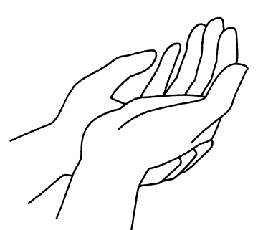
Nous demandons la grâce
de rejoindre Jésus dans le chemin
sur lequel il nous sauve.

Slide 48
Pain véritable (D 103)
1.
Pain véritable, Corps et Sang de Jésus-Christ, Don sans réserve de l'Amour du Seigneur, Corps véritable de Jésus Sauveur. Refrain :
Pain de vie, corps ressuscité, Source vive de l'éternité

Slide 49
2.
La sainte Cène est ici commémorée. Le même pain, le même corps sont livrés ; La Sainte Cène nous est partagée.
Refrain :
Pain de vie, corps ressuscité, Source vive de l'éternité

Slide 50
3.
Pâque nouvelle désirée d'un grand désir, Terre promise du salut par la croix, Pâque éternelle, éternelle joie.
Refrain :
Pain de vie, corps ressuscité, Source vive de l'éternité

Slide 51
4.
La faim des hommes dans le Christ est apaisée. Le pain qu'il donne est l'univers consacré, La faim des hommes pleinement comblée.
Refrain :
Pain de vie, corps ressuscité, Source vive de l'éternité

Slide 52
5.
Vigne meurtrie qui empourpre le pressoir, Que le péché ne lèse plus tes rameaux, Vigne de gloire riche en vin nouveau.
Refrain :
Pain de vie, corps ressuscité, Source vive de l'éternité

Slide 53
6.
Pain de la route dont le monde garde faim Dans la douleur et dans l'effort chaque jour, Pain de la route, sois notre secours.
Refrain :
Pain de vie, corps ressuscité, Source vive de l'éternité

Slide 54
7 .
Vigne du Père où mûrit un fruit divin Quand paraîtra le Vendangeur à la fin, Qu'auprès du Père nous buvions ce vin.
Refrain :
Pain de vie, corps ressuscité, Source vive de l'éternité

Slide 56
Entends mon cœur
1. Comment expliquer ?
Et comment décrire ?
Un amour si grand si puissant
que rien ne peut le contenir
Tu sais mes espoirs ;
Seigneur tu sais mes craintes
Mes mots sont bien trop petits
pour dire tout l’amour
que j’ai pour toi.

Slide 57
Refrain :
Alors entends mon cœur,
mon esprit qui te loue.
Entends le chant d’amour,
d’un enfant racheté
Je prendrai mes faibles mots
pour te dire quel Dieu
merveilleux tu es.
Je ne pourrai pas,
te dire combien je t’aime,
Alors entends mon cœur.

Slide 58
2. Si tout comme la pluie
Les mots pouvaient couler
Et si j’avais l’éternité,
Je ne pourrai pas l’exprimer.
Mais dans les battements
de mon cœur
Tu entendras toujours :
Merci pour la vie, pour la vérité
et pour le chemin

Slide 59
Refrain :
Alors entends mon cœur,
mon esprit qui te loue.
Entends le chant d’amour,
d’un enfant racheté
Je prendrai mes faibles mots
pour te dire quel Dieu
merveilleux tu es.
Je ne pourrai pas,
te dire combien je t’aime,
Alors entends mon cœur.

Slide 60
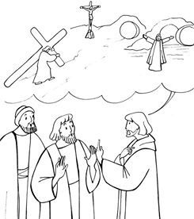
Si quelqu’un veut marcher à ma suite,
qu’il renonce à lui-même,
qu’il prenne sa croix et qu’il me suive
Tu es le Christ

Slide 61
Oui Seigneur tu es bon !
Oui Seigneur tu es bon ! Oui Seigneur tu es ma force ! Oui Seigneur tu es bon ! Alléluia !
Couplets 1 - Crions de joie pour le Seigneur, Chantons remplis d'amour pour Lui, Il m'a guéri, m'a délivré, Alléluia ! 2 - Ma force et ma joie sont en Lui, Oui, mon rempart c'est son Esprit, La terre est pleine de son amour, Alléluia ! 3 - Ta croix Jésus m'a délivré De mon angoisse de mon péché, Et ton côté ouvert m'a guéri, Alléluia !

Slide 62
Oui Seigneur tu es bon ! Oui Seigneur tu es ma force ! Oui Seigneur tu es bon ! Alléluia !
Couplets 4 - Oh oui, Seigneur, tu es ma force, Ma lumière et mon salut, J'ai mis ma confiance en ton amour, Alléluia ! 5 - Père très bon, Dieu d'Abraham, Jésus Sauveur du monde entier, Esprit de feu, torrent de joie, Alléluia !
6. Merci, Seigneur, pour ton Esprit Et pour ta grâce mise en nos cœurs, Merci pour nos vies purifiées, alléluia !

Slide 64
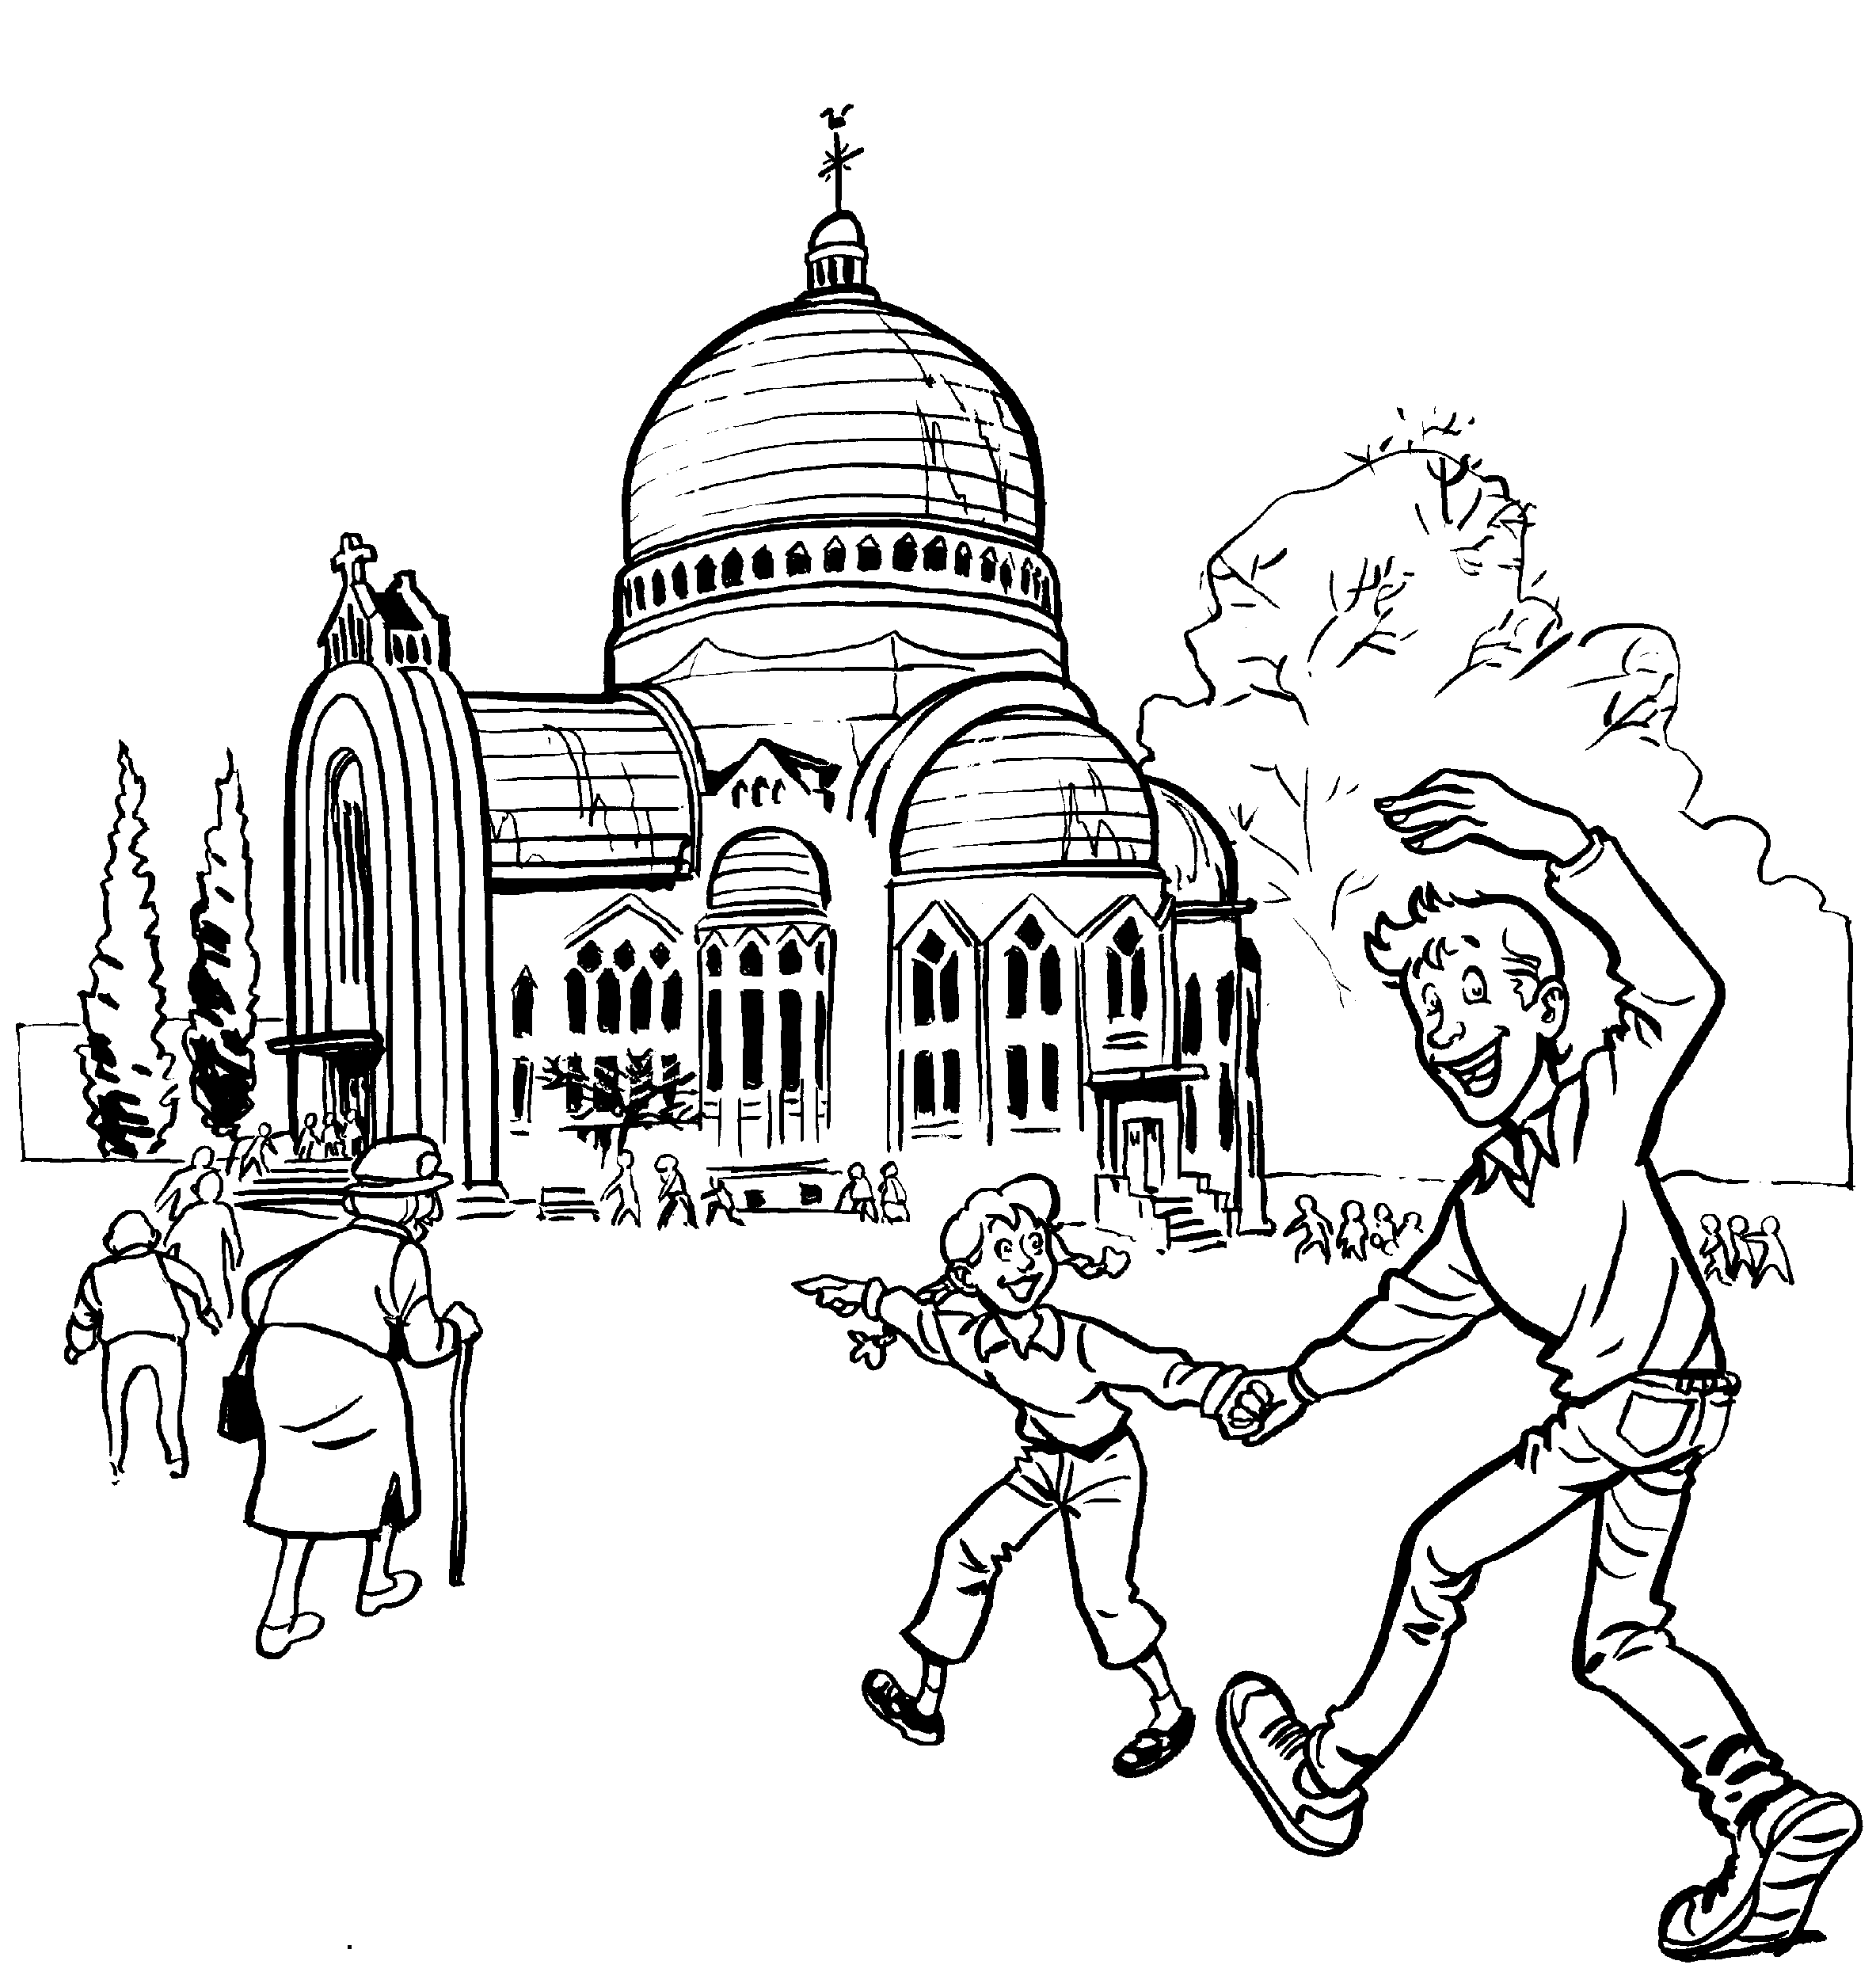
BON DIMANCHE À TOUS !
Les paroles des chants sont disponibles une semaine avant la messe sur notre site internet :
www.chorale-saint-vincent.be

